Slide 1
PERSONAL PORTFOLIO WEBSITE
สรุปการพัฒนา
เว็บไซต์ Portfolio
ปวีณ์กร ศรีสุข
วิชาการออกแบบและเขียนโปรแกรมเว็บเพจ
อาจารย์ สุขสวัสดิ์ แซ่ลิ่ม
2026

Slide 2
01 ภาพรวม
02
เว็บไซต์มี 4 หน้าและใช้ CSS ร่วมกัน
index.html
about.html
หน้าแรกและจุดเด่น
ประวัติและทักษะ
projects.html
contact.html
ผลงาน 3 โครงการ
ช่องทางติดต่อและฟอร์ม
ทุกหน้ามี Header, Navigation, Main, Footer และเรียกใช้ css/style.css ไฟล์เดียวกัน

Slide 3
02 HTML ที่จำเป็น
03
Semantic HTML ทำให้โครงสร้างชัดเจน
เหตุผลที่ใช้
<header>
<nav>เมนูเว็บไซต์</nav>
</header>
<main>
<section>เนื้อหาหลัก</section>
<article>การ์ดผลงาน</article>
</main>
<footer>ข้อมูลท้ายเว็บ</footer>
• แบ่งหน้าที่ของแต่ละส่วนให้เข้าใจง่าย
• ช่วยให้โค้ดเป็นระเบียบและเหมาะกับการอ่าน
• ตรงตามเงื่อนไข Semantic HTML ของงาน
จุดที่ควรจำ: HTML ใช้สร้างโครงสร้าง ส่วน CSS ใช้ตกแต่ง

Slide 4
03 CLASS ที่จำเป็น
04
เมนูใช้ class เพื่อควบคุมการจัดวางและหน้าปัจจุบัน
CSS ที่เกี่ยวข้อง
<nav class="navbar">
<ul class="nav-menu">
<li>
<a class="active">หน้าแรก</a>
</li>
</ul>
</nav>
• .navbar → จัดโลโก้และเมนูด้วย Flexbox
• .nav-menu → จัดรายการเมนูและระยะห่าง
• .active → ไฮไลต์เมนูหน้าปัจจุบัน
• :hover → เปลี่ยนสีเมื่อวางเมาส์

Slide 5
04 CSS LAYOUT
05
Flexbox คือคำสั่งหลักที่ใช้จัดหน้าเว็บ
แปลคำสั่งสำคัญ
.card-grid {
display: flex;
gap: 20px;
flex-wrap: wrap;
}
.card {
flex: 1 1 30%;
}
• display: flex → เปิดระบบจัดวางแบบ Flexbox
• gap → กำหนดระยะห่างระหว่างการ์ด
• flex-wrap → ให้การ์ดขึ้นบรรทัดใหม่เมื่อพื้นที่ไม่พอ
• flex: 1 1 30% → แสดงประมาณ 3 คอลัมน์

Slide 6
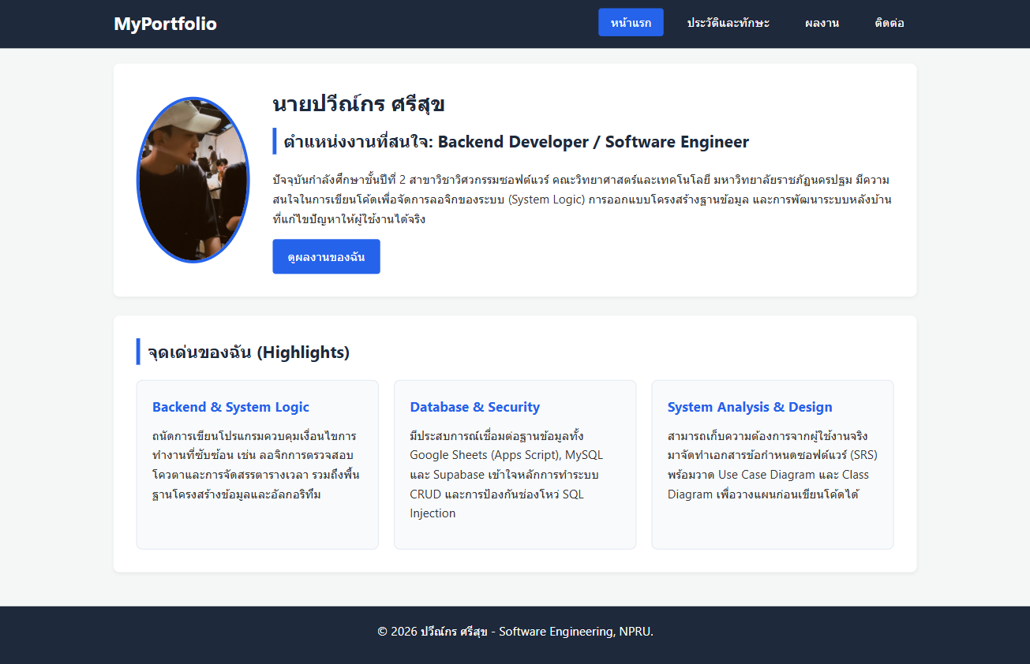

05 RESPONSIVE
06
Media Query ทำให้เว็บเหมาะกับมือถือ
Desktop
Mobile
@media (max-width: 768px) { .card { flex: 1 1 100%; } }

Slide 7
06 สิ่งที่อาจารย์ถาม
07
รูปภาพ ลิงก์ และฟอร์มใช้คำสั่งอะไร
รูปภาพ
ลิงก์
<img src="images/soda.jpg" alt="รูปประจำตัว">
<a href="projects.html">ดูผลงาน</a>
src ระบุที่อยู่รูป | alt อธิบายรูปเพื่อการเข้าถึง
href ระบุปลายทาง | target="_blank" เปิดแท็บใหม่
ฟอร์ม
type ตรวจชนิดข้อมูล | required บังคับกรอก
<input type="email" required>

Slide 8
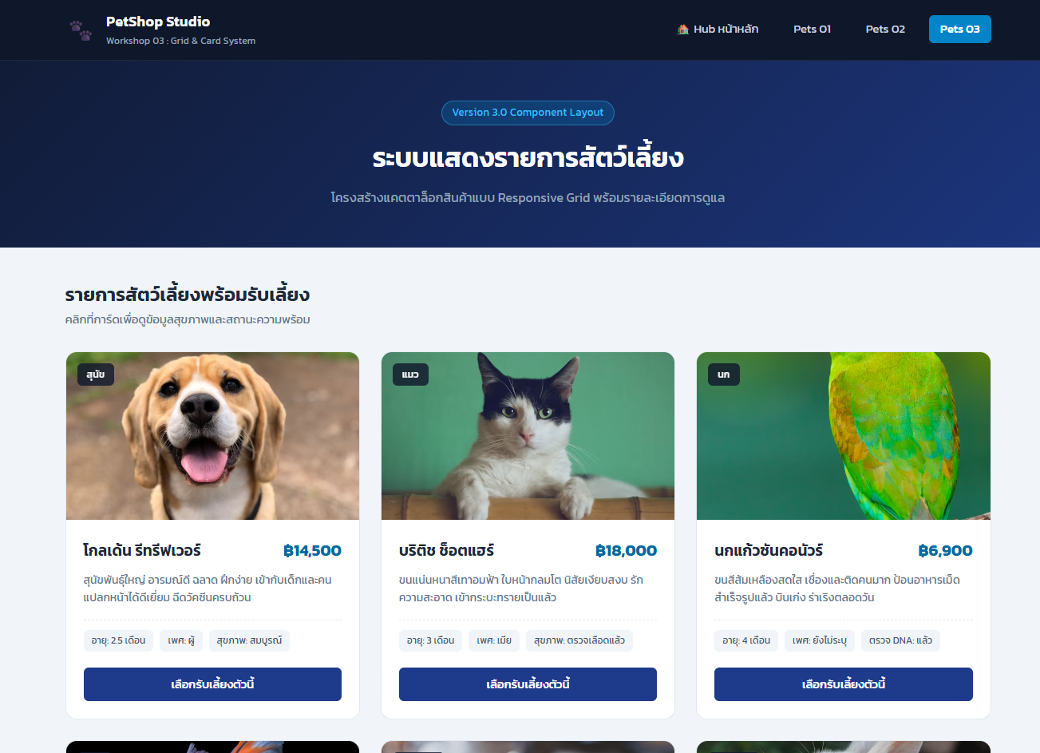
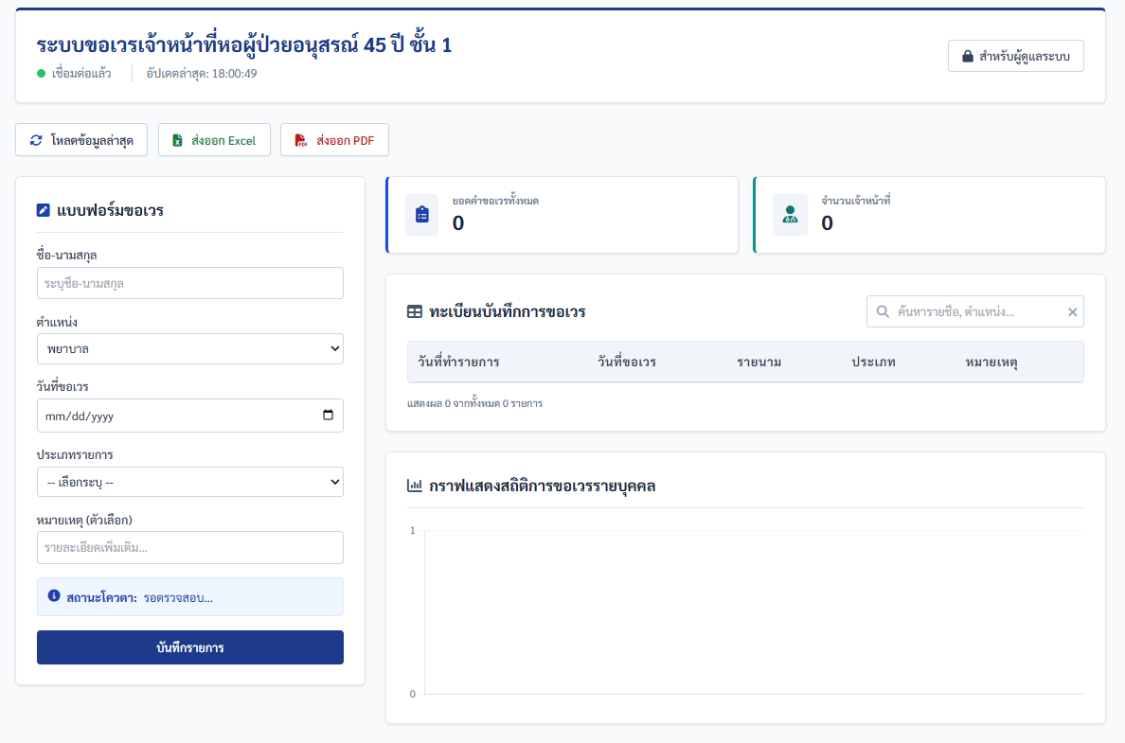
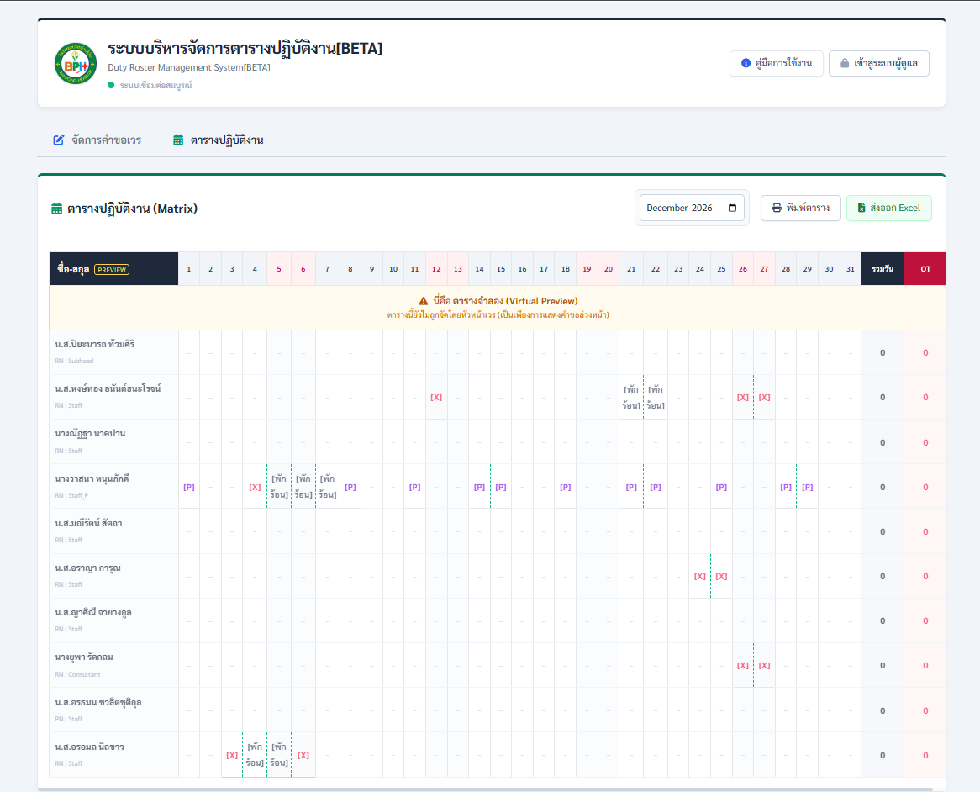
07 ผลงาน
08
ผลลัพธ์จากโครงสร้าง HTML และ CSS
ระบบแสดงรายการสัตว์เลี้ยง
ระบบขอเวรเจ้าหน้าที่พยาบาล
ระบบขอเวรและจัดตารางเวร
HTML5, CSS3, Flexbox
JavaScript, Apps Script
JavaScript, Supabase

Slide 9
08 สรุป
09
ลำดับการอธิบายโค้ดตอนนำเสนอ
1
ไฟล์ HTML
หน้านี้ใช้ไฟล์อะไร
2
class
ส่วนนี้ใช้ class อะไร
3
CSS
ค้นหา selector ชื่อเดียวกัน
4
คำสั่ง
บอก display, gap, flex หรือ media query
5
ผลลัพธ์
ชี้ภาพว่าเว็บเปลี่ยนอย่างไร

